Slide 1
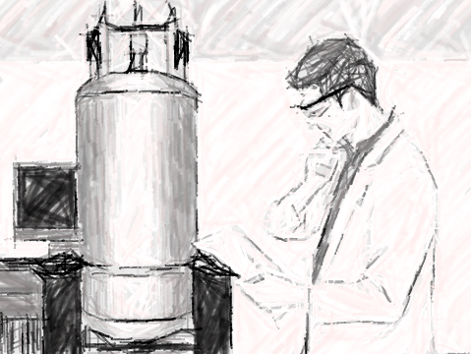
Πυρηνικός Μαγνητικός Συντονισμός
NMR και μοριακή συμμετρία
Δρ. Μάριος Κυδωνάκης

Slide 2
HOMEWORK 1
Τι ονομάζουμε χημική μετατόπιση και ποιοι παράγοντες την επηρεάζουν?
Αναφέρεται ομάδες που προκαλούν προάσπιση και μερικές που προκαλούν αποπροάσπιση.
Γιατί τα αλδεϋδικά πρωτόνια συντονίζονται στην περιοχή 9-10 ppm?
Η σταθερά σύζευξης J δεν εξαρτάται από: i) την ένταση του μαγνητικού πεδίου, ii) την διαμόρφωση του μορίου, iii) την ηλεκτραρνητικότητα των γειτονικών ομάδων, iv) τον αριθμό των δεσμών που μεσολαβούν μεταξύ δύο πυρήνων.
HOMEWORK 2 Πόσα σήματα περιμένετε σε φάσμα ¹H και ¹³C – NMR?

Slide 3
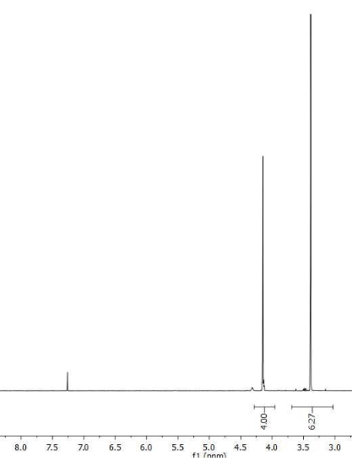
HOMEWORK 3
Προτείνετε δομή για την ένωση με ΜΤ C₆H₁₀O₂ με βάση το φάσμα ¹H– NMR.
Ο διαλύτης του δείγματος είναι το CDCl₃.
¹Η – NMR:
4.15 (s, 4H)
3.47 (s, 6H)
Β.α. 2

Slide 4
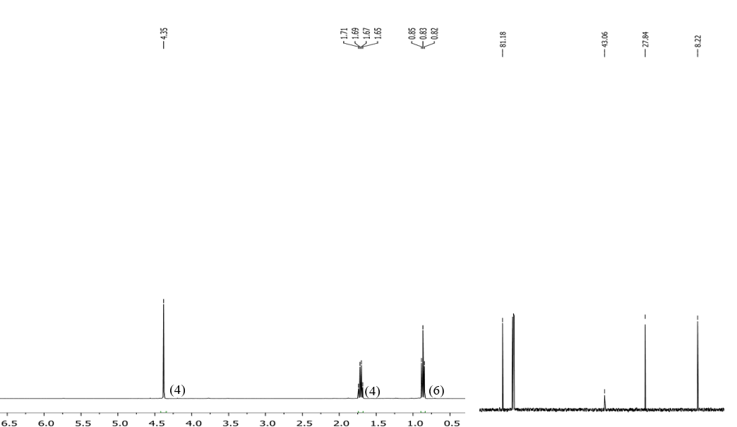
HOMEWORK 4 Προτείνετε δομή για την ένωση με ΜΤ C₇H₁₄O με βάση τα φάσματα ¹H&¹³C– NMR.
Ο διαλύτης του δείγματος είναι το CDCl₃.
¹H – NMR:
4.35 ppm (s, 4H)
1.68 ppm (q, J = 10.0 Hz, 4H)
0.83 ppm (t, J = 10.0 Hz, 6H)
¹³C – NMR:
81.18
43.06
27.84
8.22
Β.α. 1

Slide 5
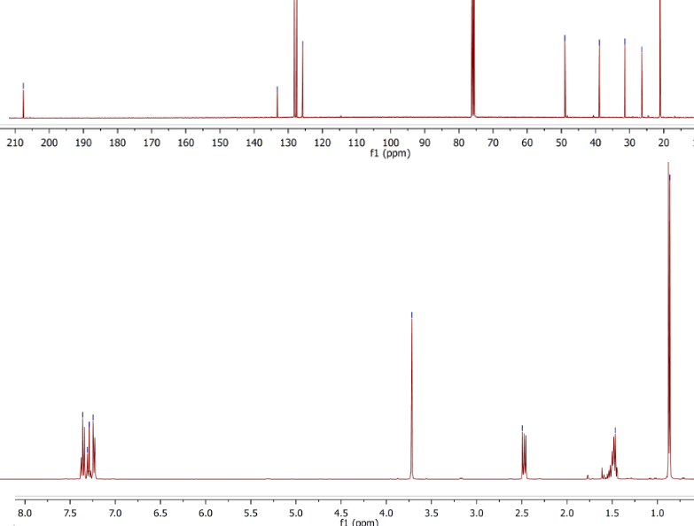
HOMEWORK 5 Προτείνετε δομή για την ένωση με ΜΤ C₁₃H₁₈O με βάση τα φάσματα ¹H&¹³C– NMR.
Ο διαλύτης του δείγματος είναι το CDCl₃.
¹H – NMR:
7.4-7.3 (m, 5H)
4.56 ppm (s, 2H)
2.49 ppm (t, J = 10.0 Hz, 2H)
1.57-1.51 (m, 3H)
0.83 ppm (d, J = 9.0 Hz, 6H)
¹³C – NMR:
208.8
134.5
129.5
128.8
127.1
50.3
40.2
32.7
27.7
22.4
(5)
(2)
(2)
(3)
(6)

Slide 6
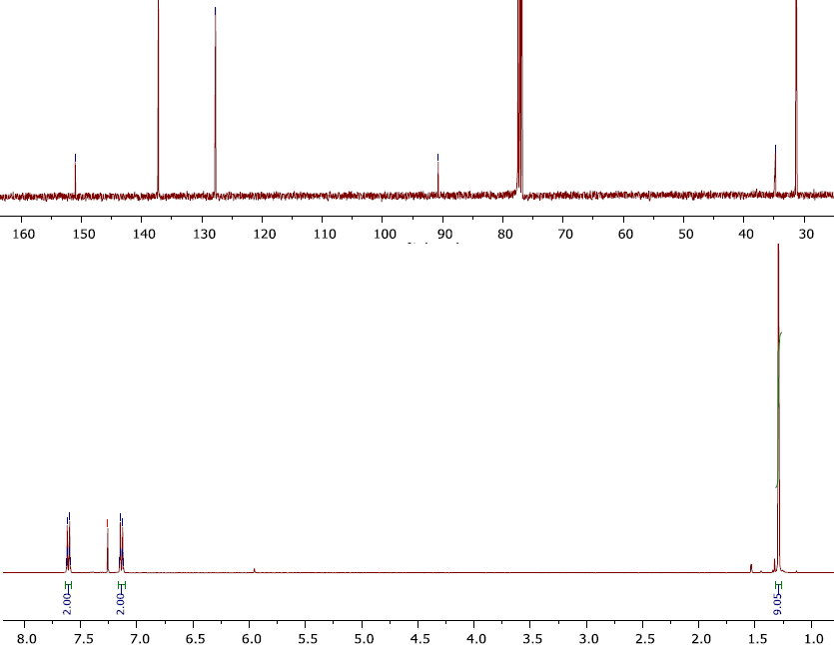
HOMEWORK 6 Προτείνετε δομή για την ένωση με ΜΤ C₁₀H₁₃I με βάση τα φάσμα ¹H&¹³C– NMR.
Ο διαλύτης του δείγματος είναι το CDCl₃.

Slide 7
HOMEWORK 7 Προτείνετε δομές που να συμφωνεί με τα παρακάτω φασματοσκοπικά δεδομένα:
C₅H₁₀O 0.96 ppm (d, J = 7.0 Hz, 6H)
2.10 ppm (s, 3H)
2.43 ppm (m, 1H)
b) C₄H₉Br 1.06 ppm (d, J = 7.0 Hz, 6H)
1.97 ppm (m, 1H)
3.31 ppm (d, J = 8.5 Hz, 2H)
c) C₉H₁₁Br 2.15 ppm (q, J = 7.0 Hz, 2H)
2.75 ppm (t, J = & Hz, 2H)
3.38 ppm (t, J = 8.5 Hz, 2H)
7.22 ppm (m, 5H)
d) C₅H₁₂ 0.93 ppm, singlet
e) C₅H₁₀ 1.5 ppm, singlet
f) C₇H₁₂Cl₂ 1.07 ppm (s, 9H)
2.28 ppm (d, J = 6 Hz, 2H)
5.77 ppm (t, J = 6 Hz, 1H)

Slide 8
HOMEWORK 8 Πόσα σήματα περιμένετε στο φάσμα ¹³C – NMR για κάθε ένωση; Εξηγείστε.
HOMEWORK 9 Σε ένα φάσμα ¹³C – NMR έχουμε τις εξής απορροφήσεις σε ppm : 15.5, 20.1, 60.7 και 99.6. Σε ποια δομή αντιστοιχεί;

Slide 9
HOMEWORK 10 Χρησιμοποιώντας όποια τεχνική NMR θέλετε, πως θα διαπιστώσετε ποια από τις ισομερείς ενώσεις Α και Β έχετε;
HOMEWORK 11 Τα H και H στο 1,2,3-τριχλωρο προπάνιο έχουν μικρή διαφορά ως προς την χημική μετατόπιση. Τα σήματα τους είναι διπλή της διπλής (dd). Για το ένα οι σταθερές σχάσης είναι J₁ = 9 Hz και J₂ = 5 Hz ενώ για το άλλο J₁ = 9 Hz και J₂ = 6 Hz.
Γιατί παρουσιάζουν διαφορετική χημική μετατόπιση; Εξηγείστε την πολλαπλότητα. Πόσα σήματα περιμένετε στο φάσμα ¹³C – NMR?

Slide 10
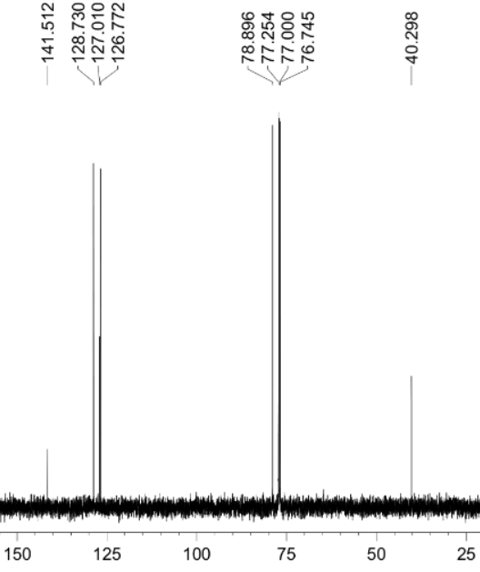
HOMEWORK 12 Προτείνετε δομή για τον MT: C₉H₁₀O που να συμφωνεί με τα παρακάτω φασματοσκοπικά δεδομένα.
¹Η – NMR:
7.43-7.35 (m, 4H)
7.28 (m, 1H)
5.08 (dd, J = 8.3 Hz, J = 6.1 Hz, 2H)
4.79 (dd, J = 8.3 Hz, J = 6.4 Hz, 2H)
4.27-4.21(m, 1H)
¹³C – NMR:
141.5,
125.7,
127.0,
126.8,
78.9,
40.3

Slide 11
HOMEWORK 13 Προτείνετε δομή για τον MT: C₇H₁₀O που να συμφωνεί με τα παρακάτω φασματοσκοπικά δεδομένα.
¹H – NMR:
1.26 ppm (s, 6H)
2.95 ppm (s, 2H)
6.05 ppm (d, J = 5.4 Hz, 1H)
6.56 ppm (d, J = 5.4 Hz, 1H)
¹³C – NMR: 210.0 ppm, 169.8 ppm, 126.6 ppm, 57.7 ppm, 27.1 ppm

